Slide 1
Tajska
Seminarska naloga

Slide 2
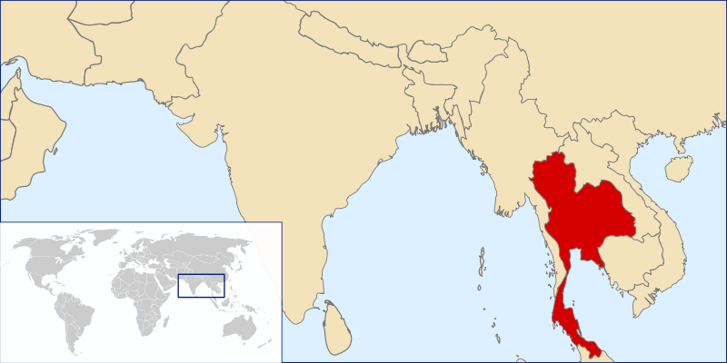
Lega
Tajska je obmorska država v JV Aziji
Vzhod: meji na Laos in Kambodžo
Jug: meji na Tajski zaliv in Malezijo
Zahod: meji na Andamansko morje in Mjanmar

Slide 3
Splošne značilnosti
Površina: 513.115 km²
Glavno mesto: Bangkok
Jeziki: tajski, laoški, kitajski
Vera: budisti
Denarna enota: baht
Državna ureditev: kraljevina; demokracija

Slide 4
Državni simboli
ZASTAVA:
GRB:
HIMNA:
PHLENG CHAT

Slide 5
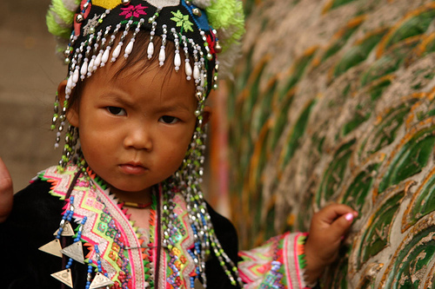
Prebivalstvo
60.607.000 prebivalcev
75% je Tajcev
14% Kitajcev
Ostalo: - malajski muslimani
Kambodžani
- Vietnamci

Slide 6
Podnebje
Toplo in vlažno tropsko podnebje
3 obdobja: mokro, hladno, vroče
April je najbolj vroč mesec
Najprimernejši čas za obisk: november in december

Slide 7
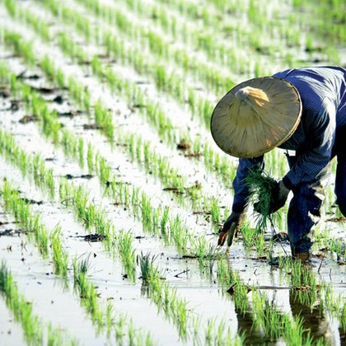
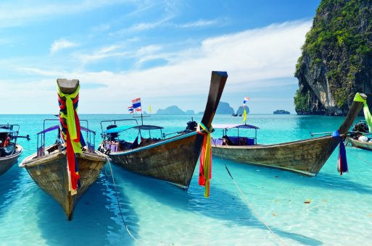
Gospodarstvo in industrija
Kmetijstvo (riž)
Turizem (Malajski polotok; plaže)
Rudarstvo (kositer, svinec, cink, premog, zlato, dragi kamni)
Pridelovanje kavčuka (gume)
Ribištvo (3,49 milijona ton v letu 2001)
Elektronska in tekstilna industrija
Vir: http://images0.zurnal24.si/

Slide 8
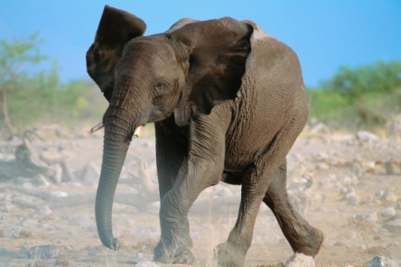
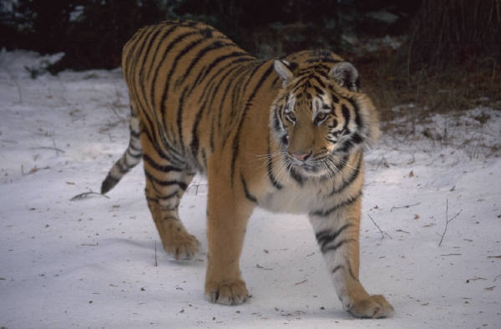
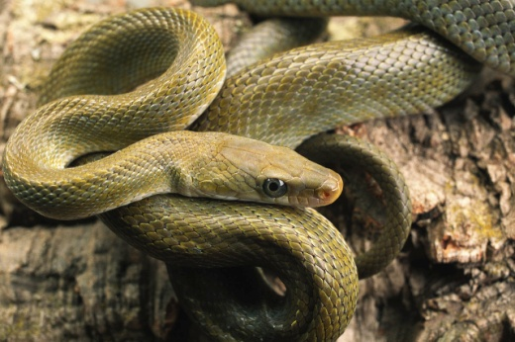
Narava
28% dežele je gozdnate
Številne vrste živali:
- sloni
- leopardi
- tigri
- krokodili
- opice
- 50 vrst kač

Slide 9
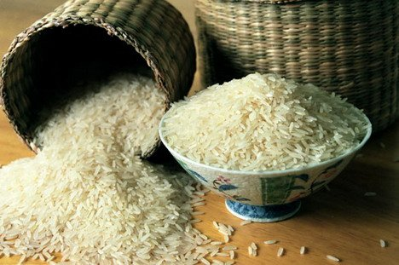
Prehrana
Jedo malo in pogosto (6 – 7 krat na dan)
Pri jedi uporabljajo vilice in žlico
’’lepljivi riž’’ jedo z rokami (kroglice)
Vsi jedo iz ene sklede
Prehrana temelji na rižu in rezancih
Hrana je pekoča, vsebuje dišave in začimbe (čili)
Vir: http://img.21food.com

Slide 10
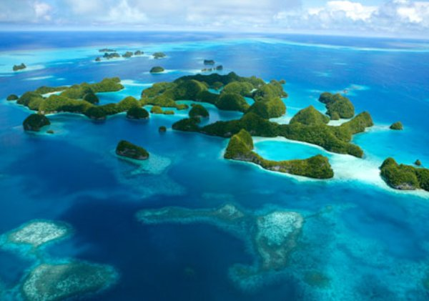
Posebnosti
Tajske masaže
Tajske plaže

Slide 11
Viri
Kingfischer Publications Plc, The Kingfischer Geography Encyclopedija, 2005
Mladinska knjiga, Svetovni popotnik Tajska, 2012
http://sl.wikipedia.org/wiki/Tajska < 20.5.2014 >
Slike: http://img.21food.com , http://images0.zurnal24.si/

Slide 12
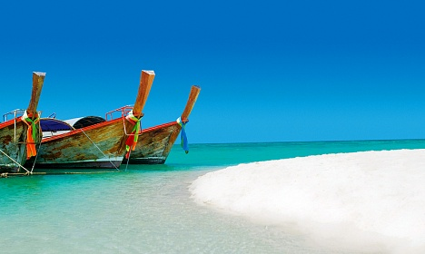
Za konec…
Hvala za pozornost!

